Slide 1
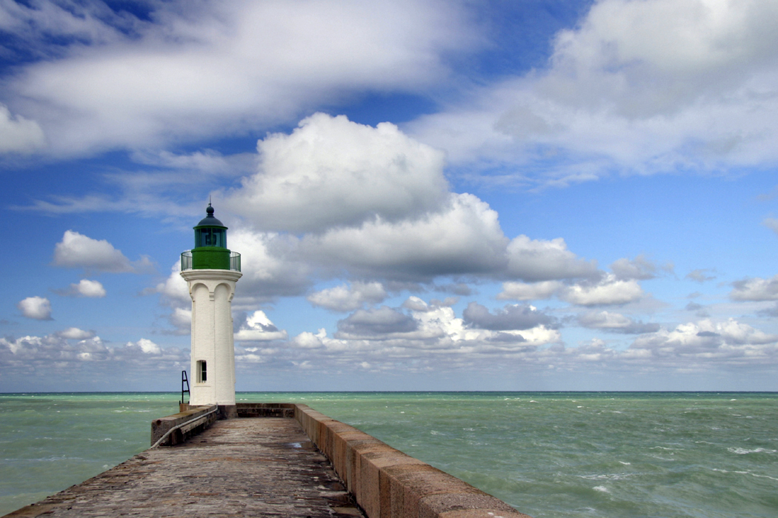

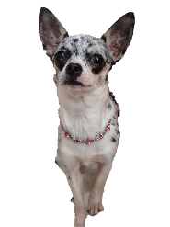
Je compose pour vous avec ma douce et fidèle amie
250 Ferrari FXX-K pour la police Française
Mais où va-t-on ?

Slide 2

Je compose pour vous avec ma douce et fidèle amie

Slide 3
Je compose pour vous avec ma douce et fidèle amie
Les Folies débiles deCastaner
Aller les retraités on va à
nouveau vous ponctionner ?
Jusqu’à la moelle
par Lande

Slide 4
Je compose pour vous avec ma douce et fidèle amie
A peine nommé ministre de l’intérieur, Castaner commande 250 Ferrari pour la police française

Slide 5
Je compose pour vous avec ma douce et fidèle amie
Le gouvernement d’Emmanuel Macron ne lésine pas sur les moyens pour assurer le confort de notre police ! Alors que les routes de France sont empruntées par des voitures toutes plus rapides les unes que les autres, et que la limitation de vitesses à 80km/h n’est pas respectée par tout le monde sur les nationales, les forces de l’ordre pourront réagir avec leurs nouveaux bolides : 250 Ferrari flambant neuves !

Slide 6
Je compose pour vous avec ma douce et fidèle amie
Christophe Castaner a annoncé l’arrivée de ces nouveaux véhicules sur son compte Twitter, photos et vidéos à l’appui. Une telle machine coûte la bagatelle de 2,2 millions de dollars (1,6 million d’euros). A multiplié par 250 pour avoir la note globale …. soit près d’un demi milliard … ?

Slide 7
Je compose pour vous avec ma douce et fidèle amie
Ces nouveaux véhicules sont destinés à des missions d’interventions sur autoroute. Les Ferrari embarquent tablette, ordinateur et caméra mais également un espace réfrigéré dans son compartiment à bagages afin d’effectuer des transports d’organes express ou de stocker les glaçons pour le pastis.

Slide 8

Je compose pour vous avec ma douce et fidèle amie

Slide 9

Je compose pour vous avec ma douce et fidèle amie

Slide 10
Je compose pour vous avec ma douce et fidèle amie
Et vous voyez comment vont ils payer cela ?
Les retraités à nouveaux ? Car les émigrés
vivent sur le compte des autres ? Ainsi que les
SDF , donc faites en la déduction ?

Slide 11

Je compose pour vous avec ma douce et fidèle amie
C’était :
250 Ferrari FXX-K pour la police Française
De la folie , merci castaner ! !
par Lande
Kénavo

